Slide 1

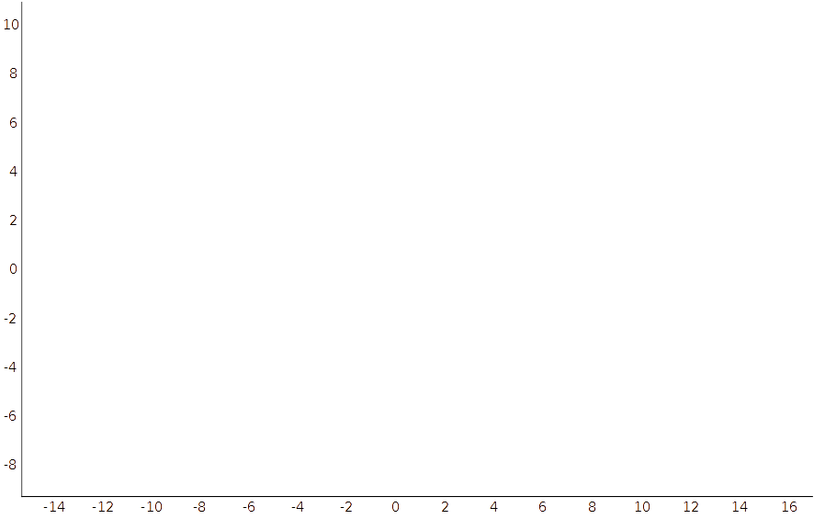


QtAnimatedGraphs
Выполнил Харитонов Максим
Notes:
Представляю вам мой проект QtAnimatedGraphs.

Slide 2
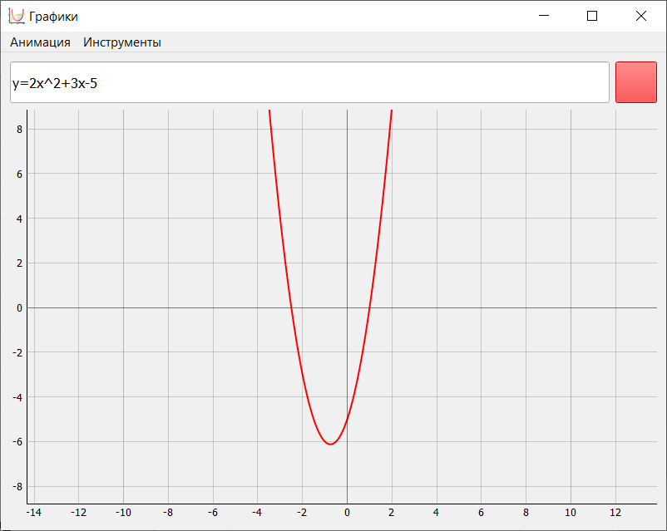
Назначение приложения
Notes:
Данное приложение позволяет изучать график введенной функции. Оно создано для преобразования введенных данных в графическое представление и направлено на эффективное и удобное взаимодействие с пользователем.

Slide 3
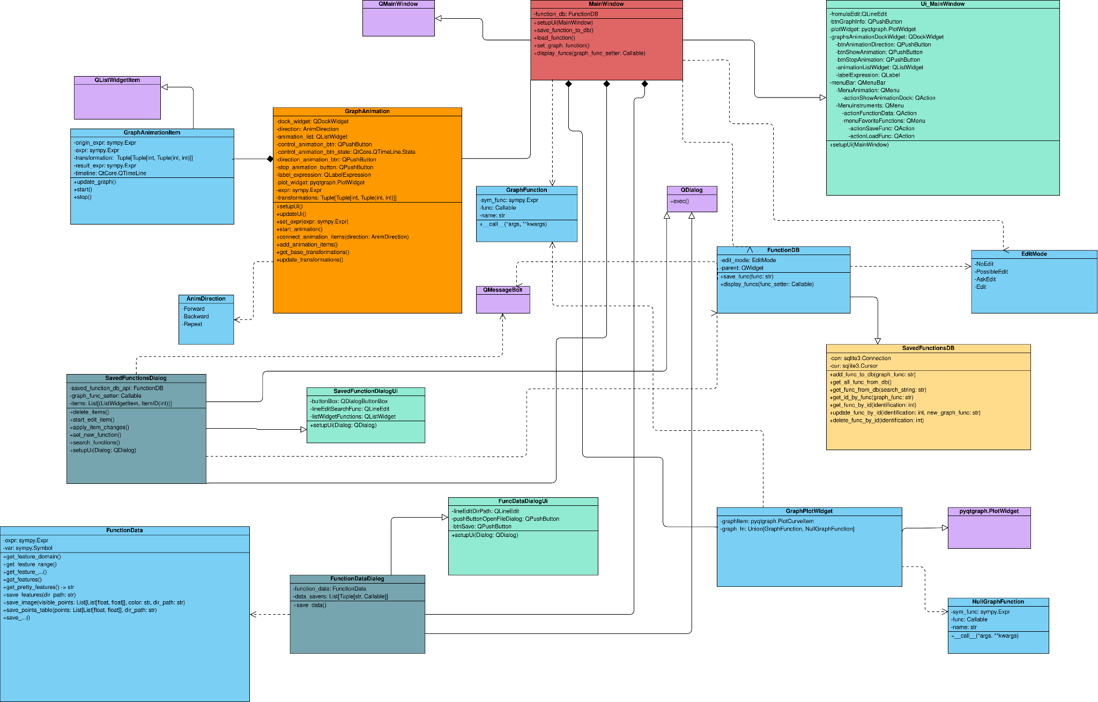
Структура
Notes:
Структура, лучше открыть в браузере. В красном - главное окно. В зеленых представлены дизайн Qt (список виджетов). В желтом - интерфейс для работы с базами данных. В оранжевом - док виджет анимации. В фиолетовых находятся виджеты, от которых наследуются. В темно зеленом - диалоги. В голубых - вспомогательные классы.

Slide 4
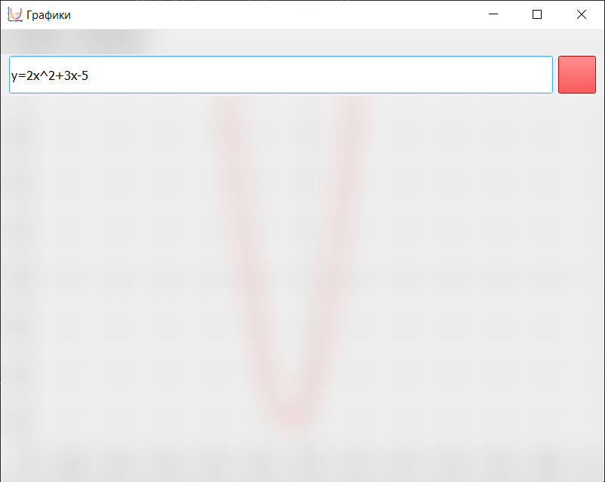
Ввод данных
Notes:
Данная панель ввода является главным способом взаимодействия пользователя с программой. Здесь осуществляется ввод функции в одно строчном виде. Рядом находится кнопка выбора цвета графика. Этот виджет также сигнализирует о неправильном вводе.

Slide 5
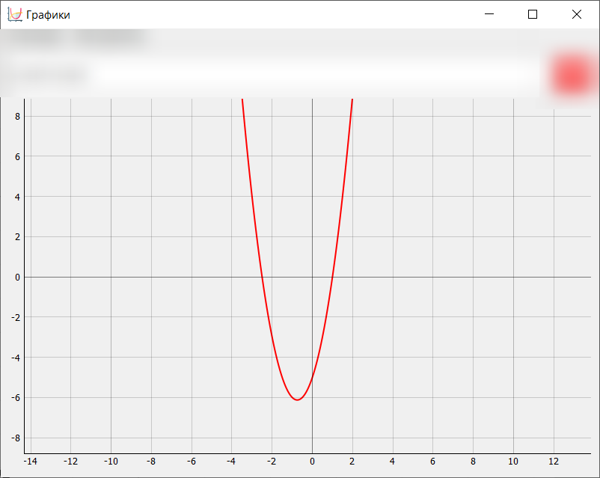
Визуализация
Notes:
Центральное место занимает собственно сам график. Пользователь может перемещаться и менять масштаб графика.

Slide 6
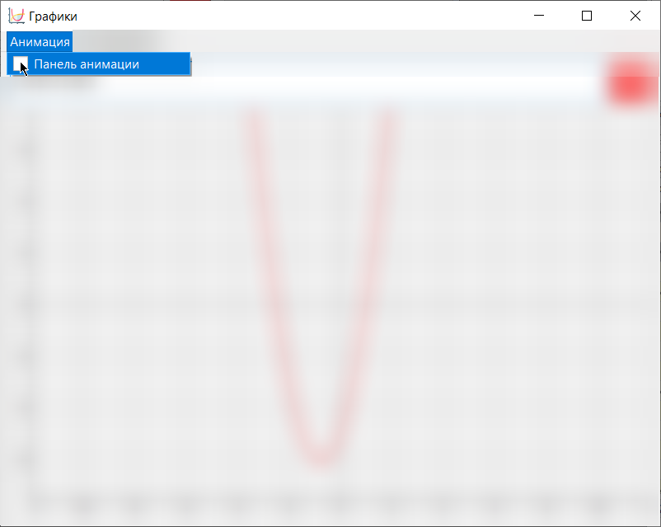
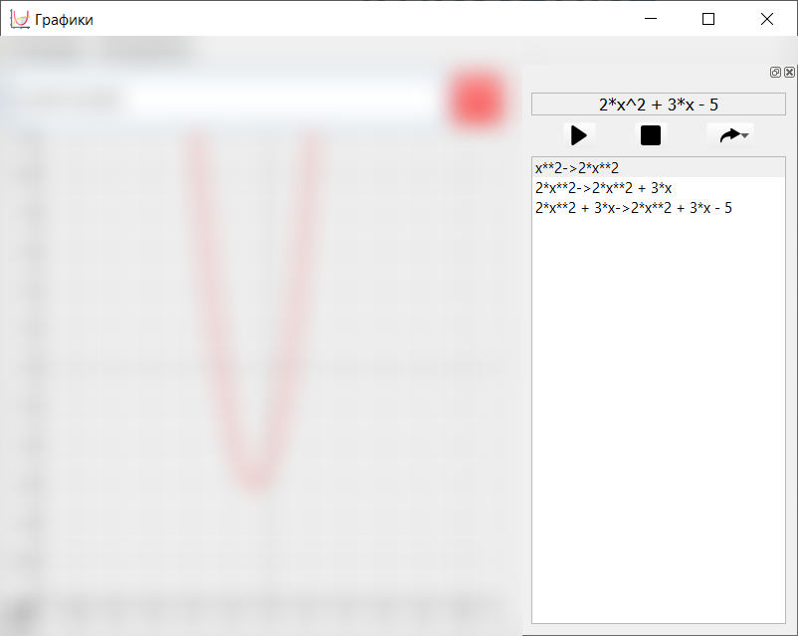
Анимация
Notes:
(Особенность). Важной возможностью данной программы является анимация получения введенного графика. Вы можете открыть данную панель с помощью меню Анимации → Панель анимации. С помощью данной панели вы можете выбрать направление анимации, порядок пунктов преобразования графика и собственно начать анимацию.

Slide 7
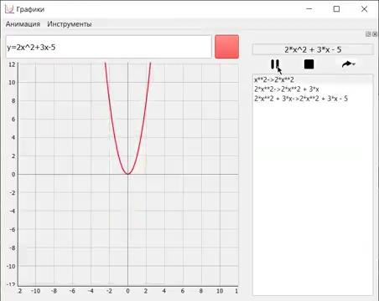
Анимация
Notes:
Видео анимации

Slide 8
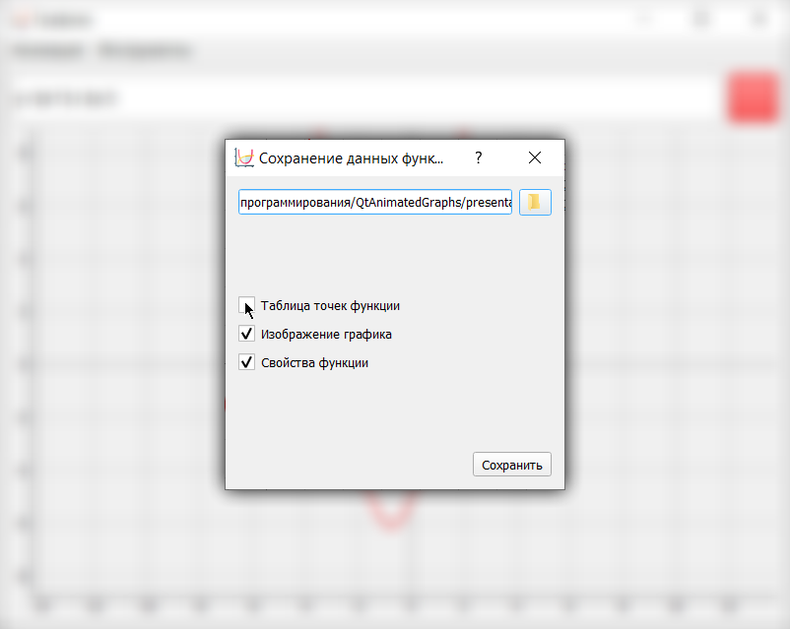
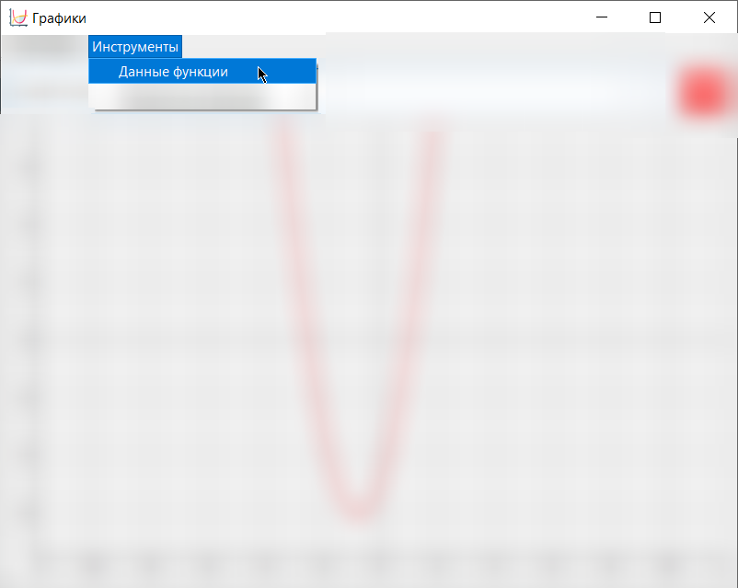
Сохранение данных функции
Notes:
Перейдите в меню Инструменты → Данные функции и перед вами откроется окно сохранения данных функции. Здесь вы можете выбрать место сохранения и основные данные функции, такие как: таблица точек, изображение графика, свойства функции и др. которые будут выгружены в виде файлов. (Особенность: svg из графика (катмулл-ром в безье))

Slide 9
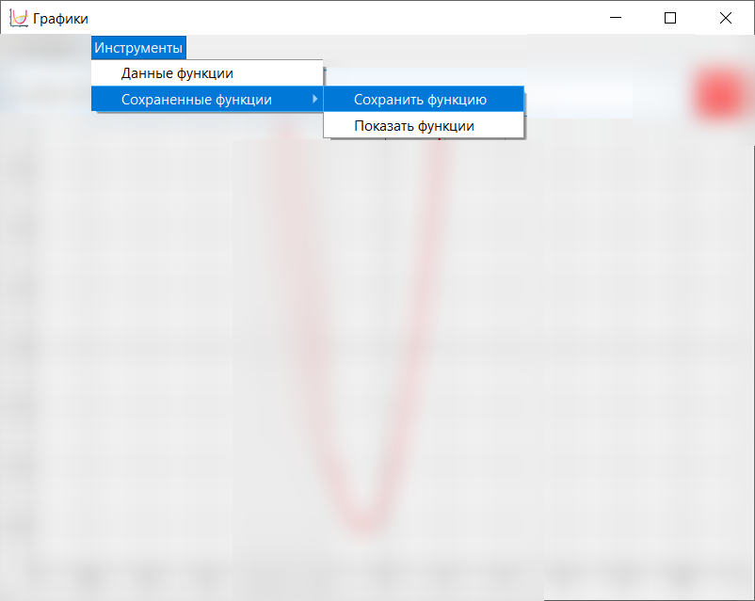
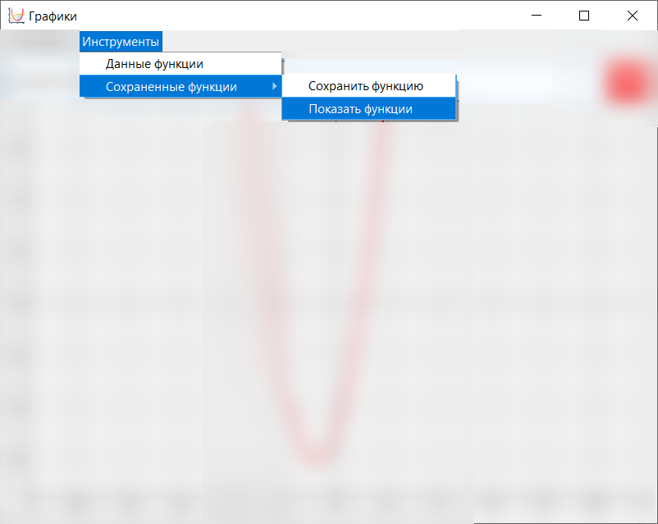
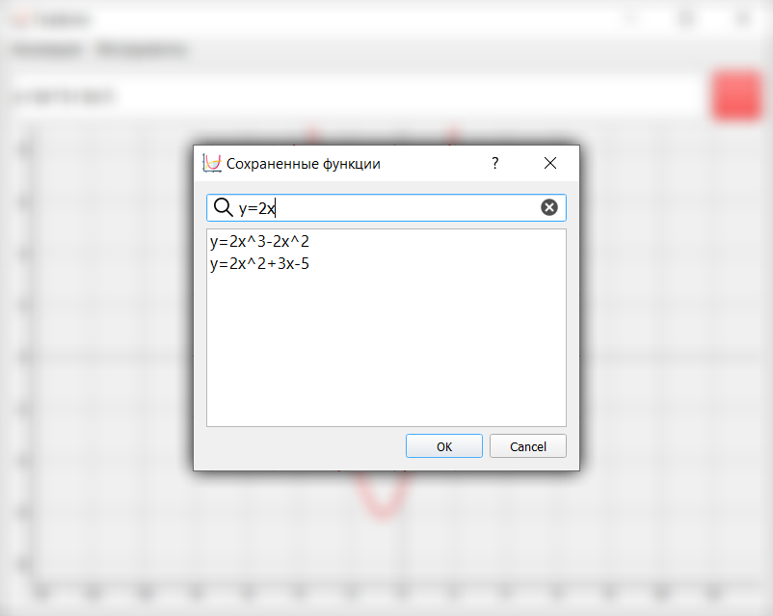
Сохраненные функции
Notes:
Вы можете сохранить текущую функцию в локальную базу данных с помощью меню Инструменты → Сохраненные функции → Сохранить функцию. После этого откройте все сохраненные функции, используя меню Инструменты → Сохраненные функции → Показать функции. Перед вами откроется список функций, которые находятся в базе данных. Вы можете найти функцию с помощью поиска =, находящегося над списком. Кликнув два раза по элементу, вы можете начать работу с данной функцией в главном окне.

Slide 10
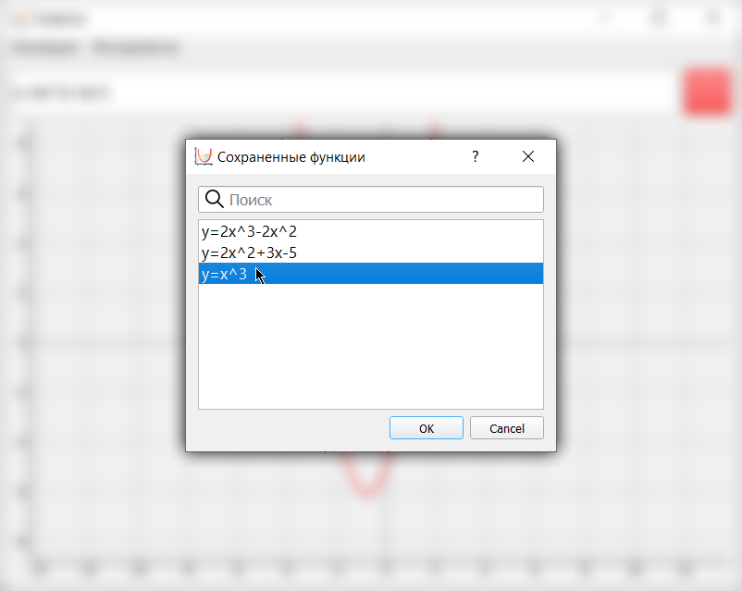
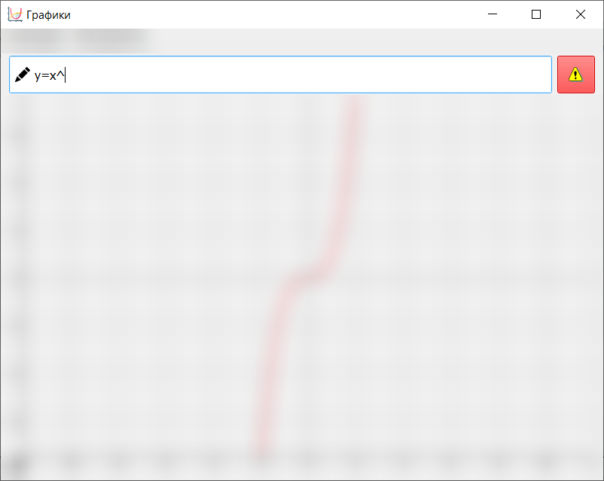
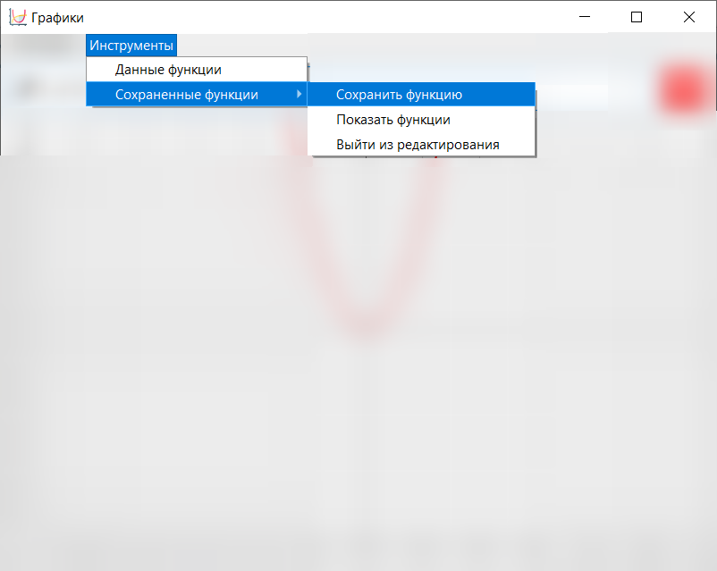
Редактирование сохраненной функции
Notes:
После того, как вы выбрали сохраненную функцию, вы можете начать режим редактирования, изменив функцию. После того, как вы закончите, новая функция заменит старое сохранения. Внести изменения можно с помощью пункта Инструменты → Сохраненные функции → Сохранить функцию или нажав на карандашик возле панели ввода, или при выходе из программы

Slide 11


Технологии
Символьные вычисления. Выражения sympy.Expr
Прорисовка
pyqtgraph.PlotWidget
Работа с БД.
sqlite3.Connection, sqlite3.Cursor
Notes:
Использовались:
библиотека символьных вычислений sympy. Является ядром в анализе введенного выражения и в получении данных для визуализации.
библиотека pyqtgraph. Собственно с помощью технологий данной библиотеки выводятся графики.
стандартная библиотека sqlite3. Технологии удобного взаимодействия с бд sqlite, помогли эффективно сохранять данные.
конечно же стандартные виджеты Qt.

Slide 12
Заключение
Выводы:
Разобрался в PyQt5
Освоение интересных тем
Возможности для доработки и развития:
Расширение списка элементов сохранения
Расширенные настройки для анимации
Улучшения анализа трансформаций
Notes:
Выводы:
Данный проект помог мне окончательно разобраться с библиотекой PyQt5. Также в ходе работы я изучил темы, не входящие в программу обучения, и это поможет мне более эффективно дальше развиваться в направлении разработки графического интерфейса
Возможности для доработки и развития:
Я создал удобный интерфейс, для расширения возможностей сохранения данных функций, поэтому можно добавлять необходимое наиболее быстро. Также я хотел бы добавить расширенные настройки для анимации и улучшить расшифровку выражений для трансформаций

